Slide 1
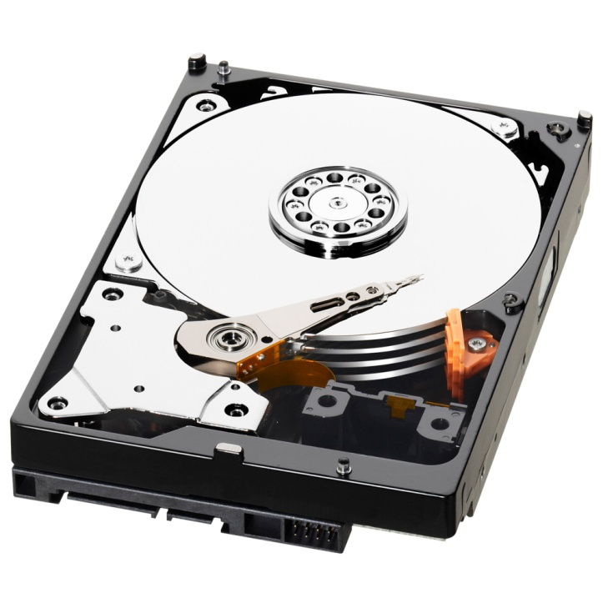
HDD
Peter Munka

Slide 2
Je to
zariadenie, ktoré sa používa na uchovávanie dát v počítačoch
dáta sa na pevný disk zapisujú pomocou magnetického záznamu
Je to napäťovo nezávislé pamäťové médium

Slide 3
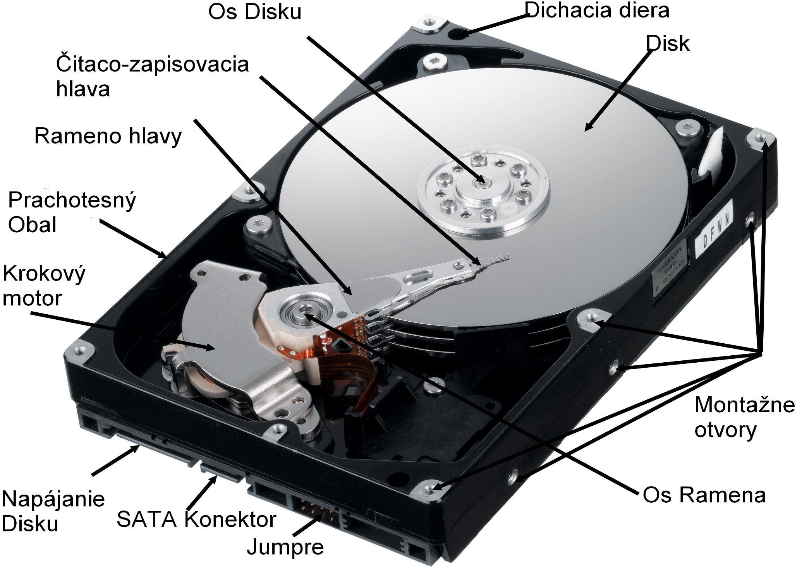
Popis

Slide 4
Fyzická stavba
Ide oalebo viaceré hliníkové rotačné platne pokryté tenkou vrstvou magnetického materiálu, uložené na spoločnej osi, slúžiace na ukladanie údajov
elektrický motor zabezpečujúci rotáciu platní
prachotesný nosný obal
pohyblivé čítacie a zapisovacie hlavy
elektrický motor zabezpečujúci pohyb zapisovacích hlav
el. obvody slúžiace na ovládanie motorov, hláv a komunikáciu (elektronika disku)
rozhranie na prepojenie disku s počítačom

Slide 5
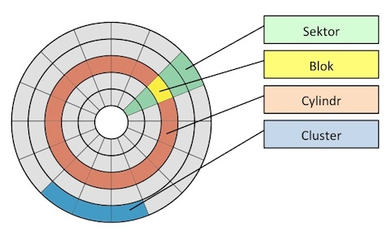
Logická Stavba
Bloky
Sektory
Clustre
Cylindre
Disk môže byť rozdelený aj na viaceré partície

Slide 6
Particie
je to logické rozdelenie disku na viacero častí

Slide 7
Rozhrania
IDE-EIDE/ATA-ATAPI ( Integrated Drive Electronics)
SATA,SATA 2, SATA 3 (Serial Advanced Technology Attachment )
SCSI ( Small Computer System Interface )
FC-AL ( Fibre Channel- Arbitrated Loop )
SAS ( Serial Attached SCSI )

Slide 8
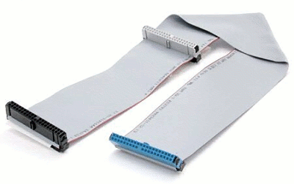
IDE

Slide 9
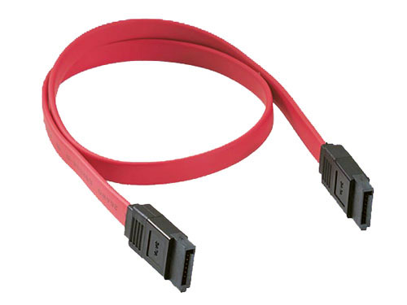
SATA

Slide 10
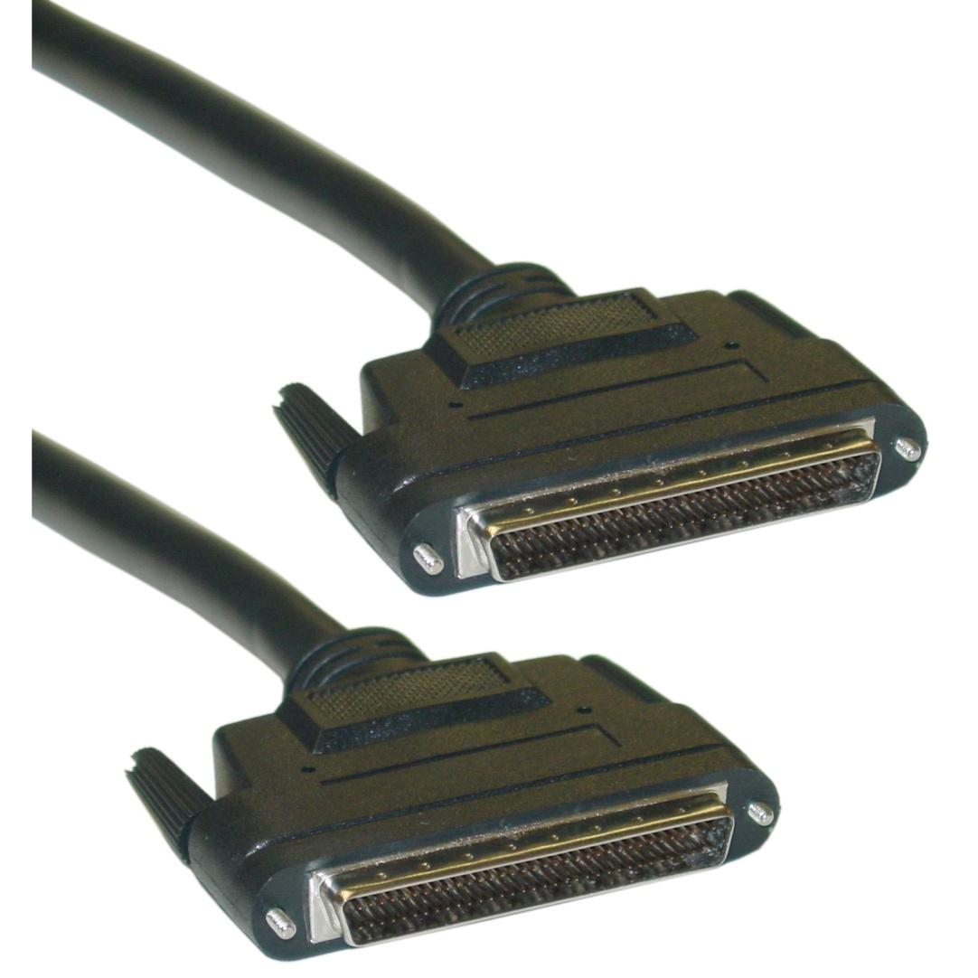
SCSI

Slide 11
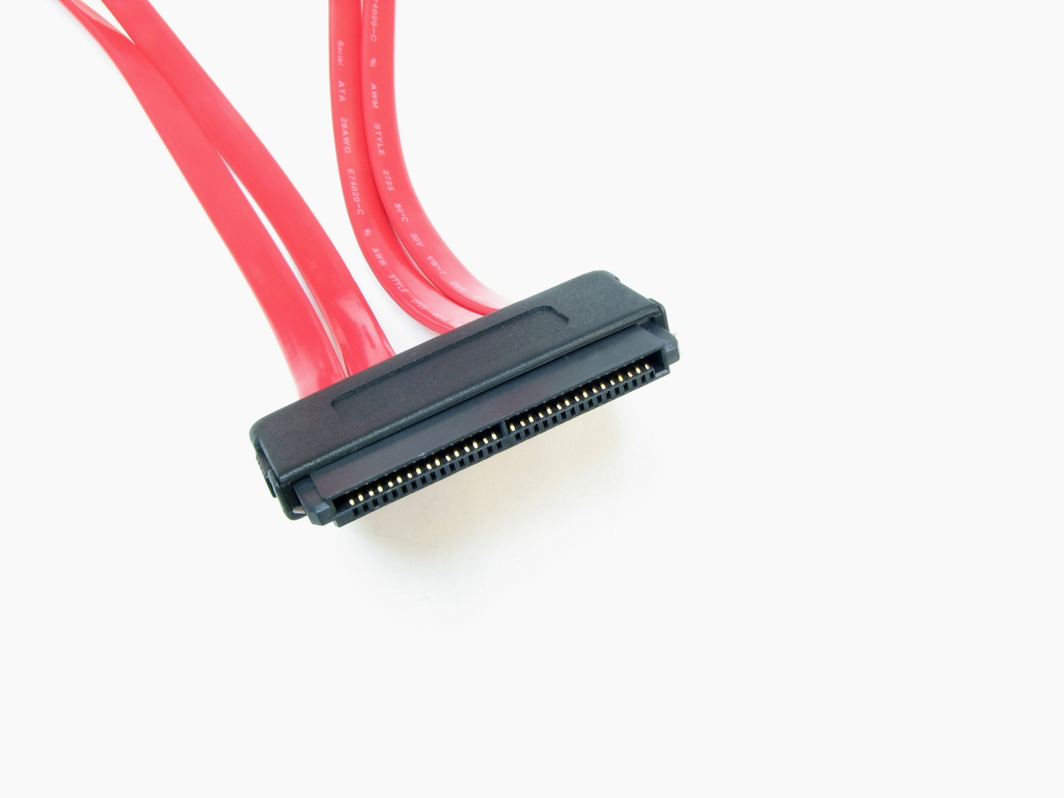
SAS

Slide 12
SSD disk
solid state drive (mechanika s nepohyblivým médiom)
neobsahuje pohyblivé časti, je rádovo viac mechanicky odolný
úplne nehlučný, s porovnateľnou prístupovou dobou, bez mechanických latencií, s minimálnymi rozmermi a nízkou váhou
väčšina výrobcov SSD používa statické flash pamäte
rýchlejšie ako HDD

Slide 13
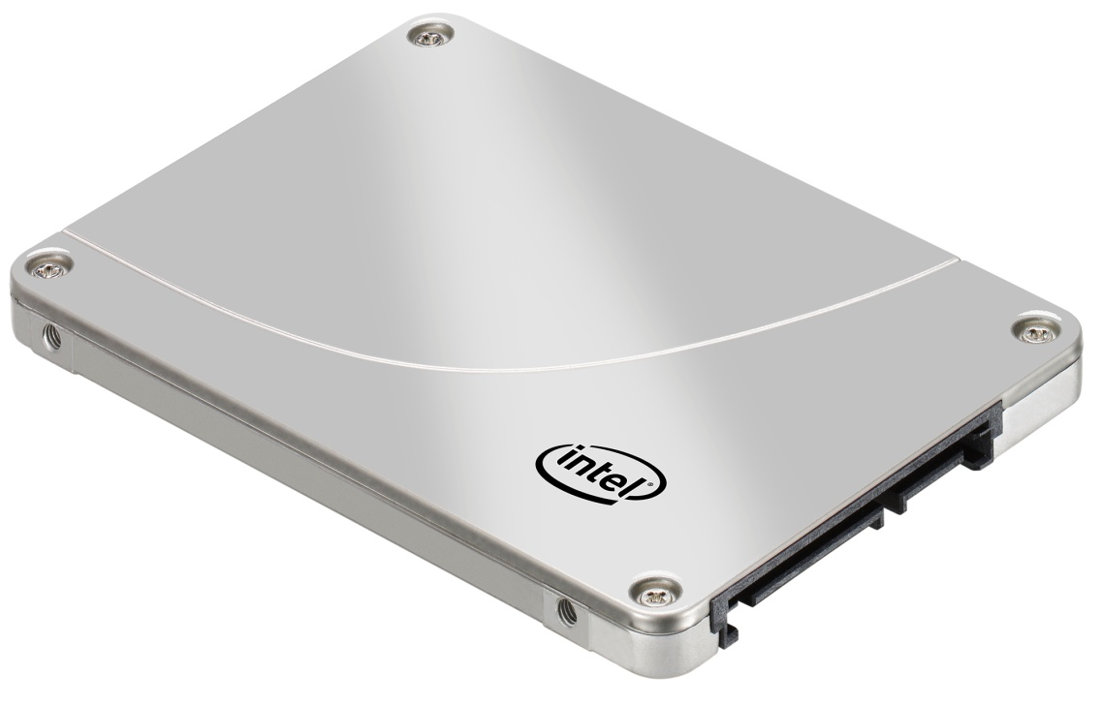
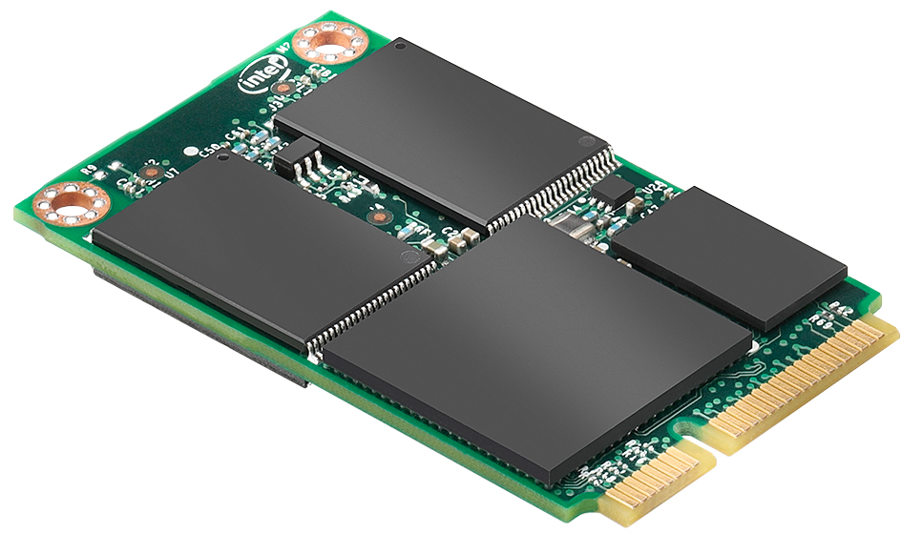

Slide 14
Delenie HDD
Delenie HDD podľa formátu:
5,25“ -veľký formát používaný najmä v minulosti. 3,5“ -malý formát používaný bežne v PC. 2,5“ -formát používaný v notebookoch a prenosných zariadeniach. 1,8“ -mikro formát používaný v malých prenosných zariadeniach. 1“ -mikro formát používaný v malých prenosných zariadeniach.

Slide 15
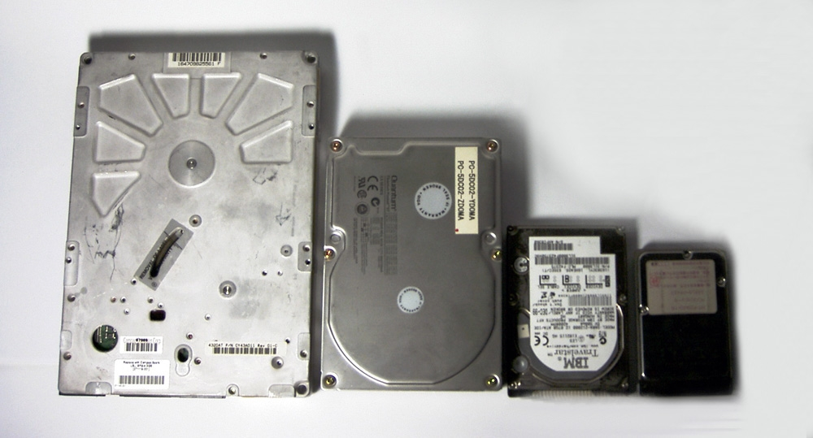

Slide 16
Spôsob zápisu
pri HDD sa jedná o magnetický zápis (magnetický zápis je energeticky nenáročný)
Novšie ssd disky používajú elektronický zápis

Slide 17
Poruchy HDD
disk sa Vôbec nerozbehne.
disk sa roztočí, hlásne klepká a nespolupracuje.
niektore subor, adresárová ŠÚ síce zobrazenej ale nadajú sa OTVORIŤ.
PC HDD nedetekuje.
systém nenabehne, mrzne.
disk, partície, adresár, Roční je prázdny, popripade obsahuje nezmyselné informáciám.

